Slide 1

KAJ BOM, KO BOM VELIK/A?
Več na:
www.mizs.gov.si
www.filternet.si
www.mojaizbira.si
www.cpi.si

Slide 2

KDAJ ZAČETI?
VRTEC
OSNOVNA ŠOLA
SREDNJA ŠOLA
UNIVERZA
Fantazijske želje
Bolj realistične želje
Odločitve
Priprava na vstop na trg dela

Slide 3
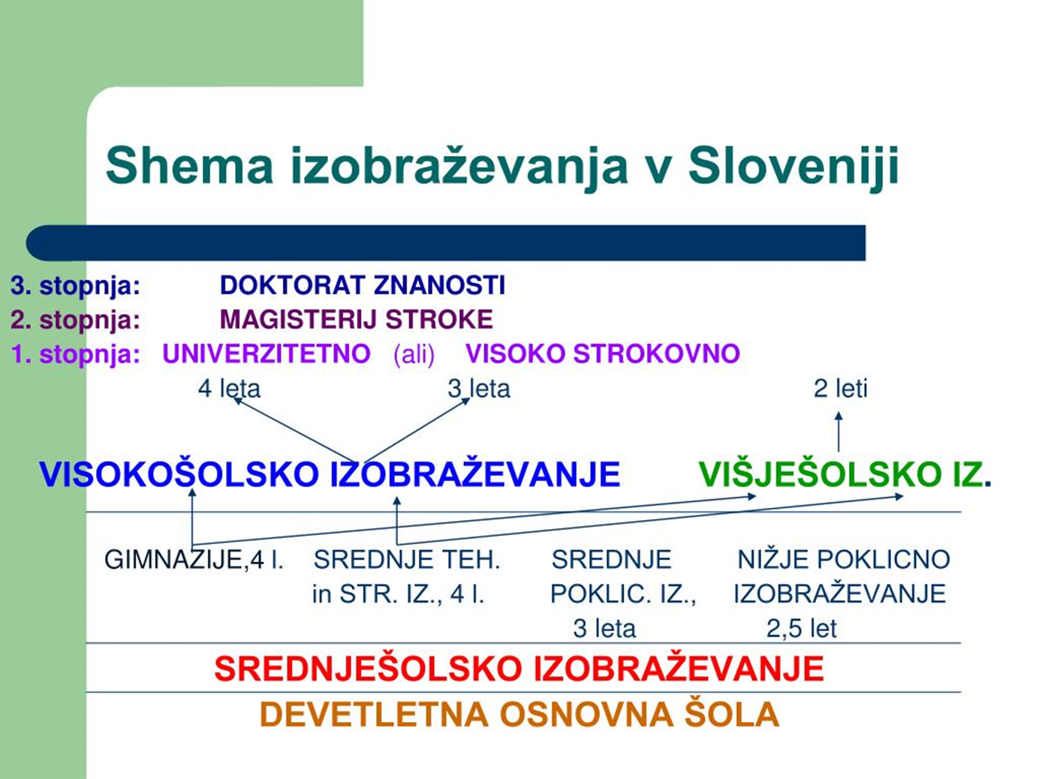

Slide 4

KAKO ZAČETI?
…umske sposobnosti
…kaj zmorem…

Slide 5
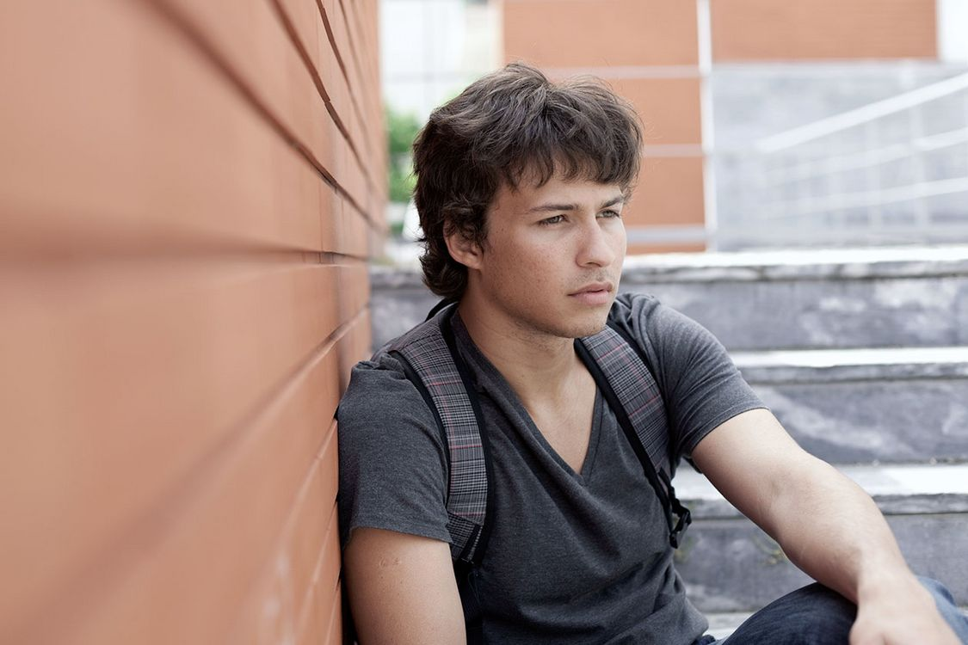
…interesi in motiviranost
…kaj me zanima…

Slide 6

…socialne veščine
…kako se lotevam…

Slide 7

…spoznavanje sebe…
?
?
?
?
?
?

Slide 8


Slide 9


ODLOČANJE IN NAČRTOVANJE
Sanje se pogosto ne uresničijo…cilji se…
žELjE
Kako sprejemam odločitve?
CILJI
Razlika med željami in cilji
Katere priložnosti imam?

Slide 10

PRIDOBIVANJE INFORMACIJ
RAZISKOVANJE
ŠIRŠE OKOLJE
VZORNIKI
MEDIJI
STARŠI
POVRATNA INFORMACIJA
ŠOLA
PRIJATELJI
UČENJE
IZKUŠNJE

Slide 11

SREDNJA ŠOLA
?

Slide 12

da vztrajajo,
da si upajo,
da znajo prevzeti odgovornost,
da so kritični do sebe in drugih,
da znajo sprejemati vzpone in padce, zmage in poraze (frustracija),
da razvijajo socialno in čustveno inteligenco,
da se zmorejo prilagajati novostim, so fleksibilni,
se učijo delati,
so fleksibilni,
da so pismeni na področju novih medijev.

Slide 13
SPREMEMBE NA TRGU DELA
NEKOČ
En delodajalec
Doživljenjska zaposlitev
Delavnik od 7.00 do 15.00
Zaposlitev za nedoločen delovni čas
Šolanje za en poklic;
ZNANJE JE TRAJNO
Stabilno delo (rutina, varnost)
Delo po navodilih
DANES
Več delodajalcev
Veliko zaposlitev
Fleksibilni delovnik
Plačilo na podlagi učinka
Znanje hitro zastara; VŽU
Dinamično in kreativno delo
Digitalizacija in avtomatizacija
Poklici prihodnosti

Slide 14

8 NAJBOLJ ZAŽELENIH …
Sposobnost dela v TIMU
Sposobnost REŠEVANJA problemov
Sposobnost VERBALNEGA komuniciranja in IZRAŽANJA
Sposobnost NAČRTOVANJA, organizacije in DOLOČANJA PRIORITET
Sposobnost PRIDOBIVANJA, PROCESIRANJA in analize PODATKOV
Sposobnost PRODAJE in NAVDUŠEVANJA drugih
Odlično POZNAVANJE IKT in RAČUNALNIŠKIH programov in aplikacij
Dobro TEHNIČNO ZNANJE, povezano z delom

Slide 15


Slide 16
KAJ SE JE ŽE DOGAJALO V ŠOLI?
Delo v razredu (sistem srednješolskega izobraževanja, sprotne informacije, seznanjanje z novostmi…)
Pogovorne ure z učenci
Spletni vprašalnik KAM in KAKO
Tehniški dnevi (obisk Srednje šole Ravne, šolskega centra Slovenj Gradec in Medpodjetniškega centra v Velenju)
Obiski različnih delovnih organizacij v Slovenj Gradcu (november 2019)
Obiski različnih srednjih šol in predstavitev programov teh poklicev (vse koroške srednje šole; dijaki, profesorji in ravnatelji)
Osebne zgodbe
Seznanjanje staršev z vsemi dogodki in novostmi

Slide 17

KAJ SE ŠE BO?
ZNANJE JE LAJF…
https://www.youtube.com/watch?v=qBuso2selQg

Slide 18
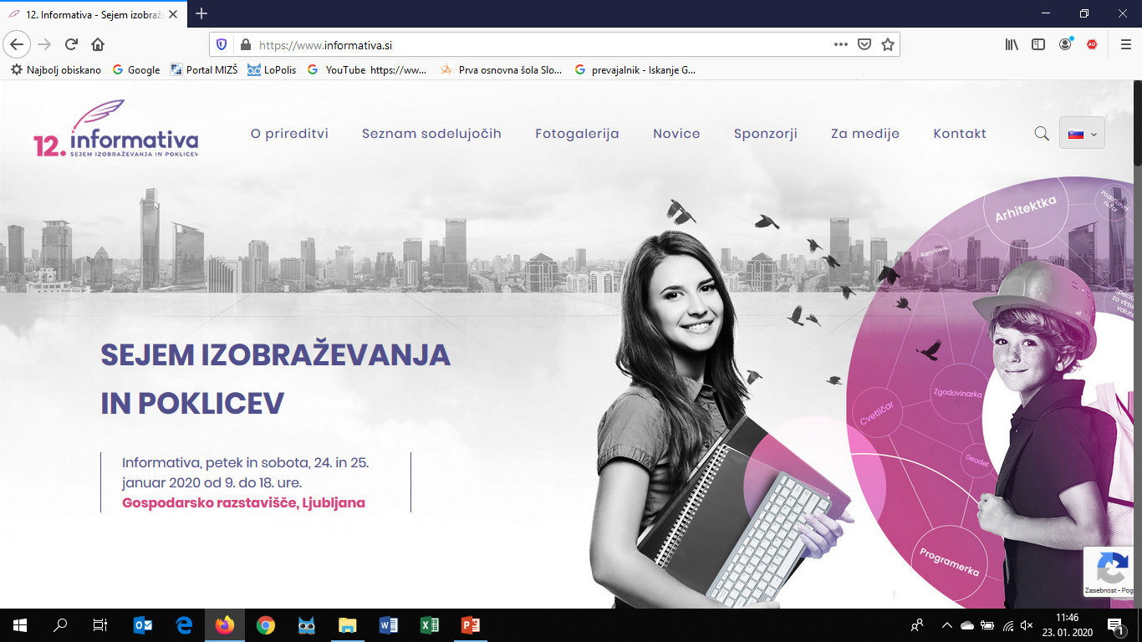

Slide 19
POMEMBNI DATUMI
20.januar 2020 - Razpis za vpis v srednje šole MŠŠ (le v elektronski obliki)
Naložen je v naši spletni učilnici, dobili ste ga tudi po mailu.
Pozorni bodite na:
pogoji za vpis (preizkus posebnih sposobnosti – rok preizkusa, zdravniško potrdilo)
merila za izbiro v primeru omejitve vpisa, izbirni postopek
možnost nadaljevanja izobraževanja
poklicno-tehniško izobraževanje (3+2)
nadaljevanje izobraževanja po končani SŠ
šolnina (zasebne SŠ)

Slide 20
POMEMBNI DATUMI
14. in 15.februar 2020 – informativni dan (za SŠ in DD)
Upoštevajte dodatna navodila o izvedbi informativnega dne za nekatere šole v opombah pod posamezno regijo (RAZPIS)
do 4.marca 2020- prijava na opravljanje preizkusa nadarjenosti, ročnih spretnosti oziroma ugotavljanja izpolnjevanja športnih pogojev; zobotehnik, fotografski tehnik, tehnik oblikovanja, umetniška gimnazija, športna gimnazija in ekonomska gimnazija)
med 11. in 21.marcem 2020 - preizkusi na šolah;
do 26.marca 2020 - posredovanje potrdil o opravljenih preizkusih učencem;
2. april 2020 – zadnji dan prijav v SŠ;
8.april 2020 – objava stanja prijav; posredovano s strani MIZŠ;
od 8.aprila do 23.aprila 2020 - prenos prijav.

Slide 21
POMEMBNI DATUMI
Med 5. in 11.majem 2020 - NPZ
(7.5. slovenščina, 7.5. matematika, 13.5. državljanska vzgoja in etika)
Do 22.maja 2020 – javna objava omejitve vpisa (spletna stran MIZŠ) in dopolnitve razpisa
Obveščanje učencev iz SŠ o omejitvah vpisa do 29.5.2019
Merila izbire (v primeru omejitve):
Zaključene ocene obveznih predmetov 7., 8. in 9. razreda (največ 175 točk).
Pri kandidatih z istim številom točk, se upošteva NPZ.
Med 16. in 19.majem 2020 – prinašanje dokumentacije na SŠ (datume in zahtevana dokazila vam bodo šole sporočile pisno s posebnim dopisom)
Do 19.junija 2020 – izvedba in objava rezultatov 1. kroga izbirnega postopka, seznanitev neuspešnih dijakov z možnostmi v 2. krogu
Do 24.junija 2020 – izvedba in odjava rezultatov 2. kroga izbirnega postopka.

Slide 22

DRŽAVNA ŠTIPENDIJA
Pristojni CSD

Slide 23

ZOISOVA ŠTIPENDIJA
Ob prehodu v SŠ
izjemni dosežki na akademskem nivoju (2 leti),
uspeh vsaj 4,70,
ocene v 9. razredu OŠ.
Rok prijave je začetek septembra 2020, natančno določen s pozivom (objava junija vsako leto – Javni sklad za razvoj kadrov in štipendije)
Štipendija: osnovna štipendija + dodatki

Slide 24
ŠTIPENDIJA ZA DEFICITARNE POKLICE
Pogoji:
ne prejema kadrovske štipendije,
ustrezna raven in področje izobraževanja,
drugi z razpisom določeni pogoji
Merilo:
uspeh in drugi pogoji, določeni z razpisom
Prijava: na javni razpis, objavljen na spletni strani sklada RS za
Upravičenost: od šolskega leta dodelitve do zaključka izobraževanja
Višina štipendije: cca 100 EUR mesečno

Slide 25
KADROVSKA ŠTIPENDIJA
Razpisujejo jih delodajalci:
v povprečju med višjimi štipendijami
možnost praks in drugih oblik povezovanja teorije s prakso
zaposlitev po zaključenem izobraževanju.
Sklad objavlja potrebe delodajalcev na svoji spletni strani http://www.sklad-kadri.si/si/izmenjevalnica/
Smiselno je preveriti tudi arhiv objav iz preteklih let!

Slide 26
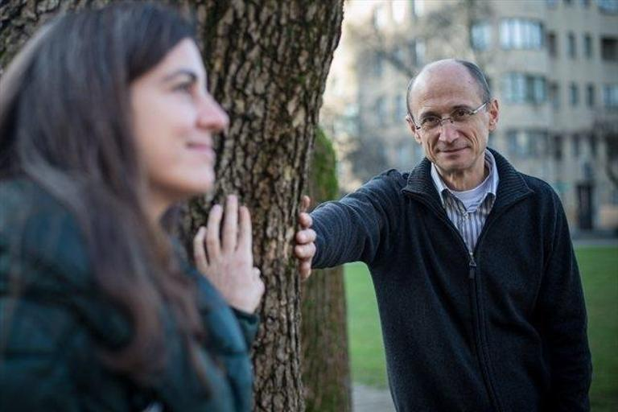
TOREK, 28. januar 2020
PRIPOROČAMO!
Naša gosta, priznana zakonska in družinska psihoterapevta
dr. KATARINA KOMPAN ERZAR in dr. TOMAŽ ERZAR,
bosta skupaj z nami razmišljala o
TEORIJI NAVEZANOSTI in PRISTNEGA STIKA oz. USTVARJANJA BLIŽINE
med otroki in starši.

Slide 27

Hvala, da ste prišli.

